Slide 1
④ 自然環境
Notes:
1

Slide 2
④自然環境
・ 都心から近い豊かな自然（周辺山系） ・・・・・ ３
・ 都心から近い豊かな自然（淀川、大和川） ・・・・・ ４
・ 憩い、楽しむレジャースポット（国定公園） ・・・・・ ５
・ 憩い、楽しむレジャースポット（府立自然公園） ・・・・・ ６
・ 憩い、楽しむレジャースポット（府民の森） ・・・・・ ７
・ 憩い、楽しむレジャースポット（長距離自然歩道） ・・・・・ ８
・ 憩い、楽しむレジャースポット（海の駅） ・・・・・ ９
・ 特色ある「大阪産（もん）」農林水産物 ・・・・・ １０
・ 水辺のにぎわい ・・・・・ １１
・ 水辺の魅力空間づくり ・・・・・ １２
・ 淀川舟運の復活によるにぎわい空間の創造 ・・・・・ １３
・ 三川合流域の地域間交流拠点の整備 ・・・・・ １４
・ 安威川ダム周辺の環境を活かした魅力ある地域づくり ・・・・・ １５
・ 都市近郊にある自然公園を活かした地域づくり ・・・・・ １６
・ 大阪湾の魅力を楽しめる回遊性の向上 ・・・・・ １７

Slide 3
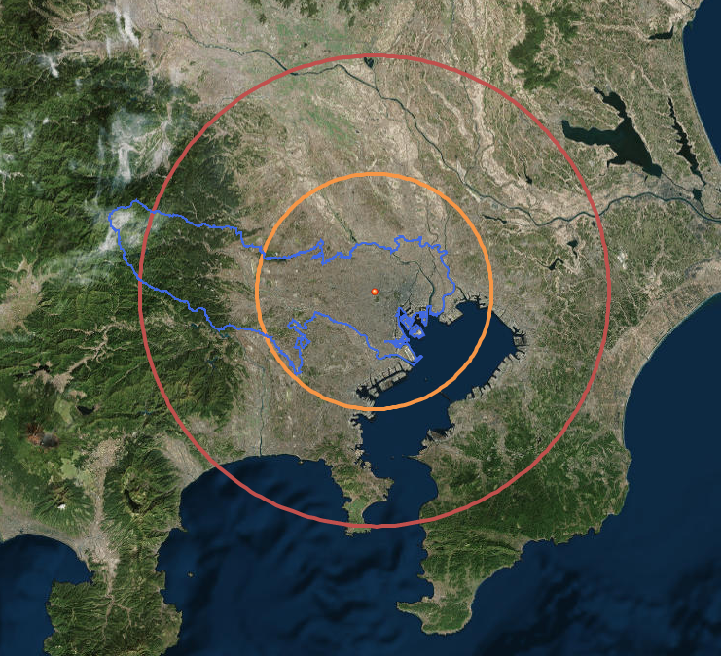
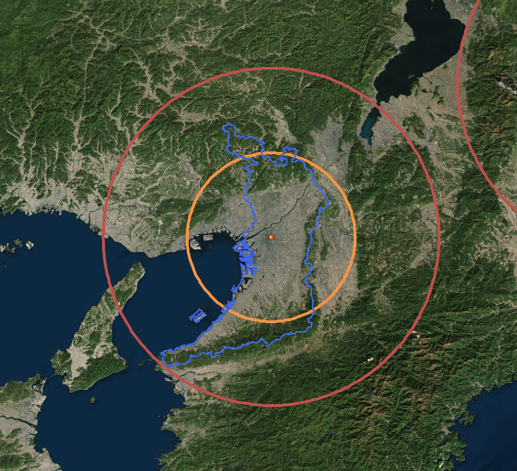
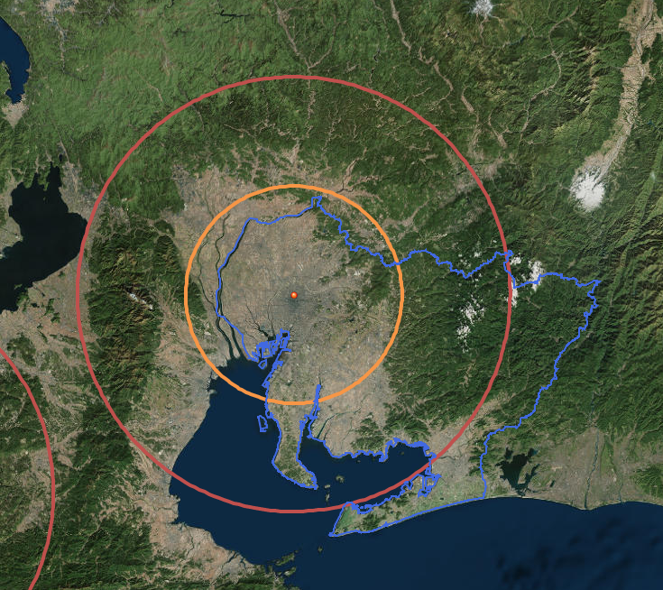
都心から近い豊かな自然（周辺山系）
30km圏内に北摂山系、金剛生駒山系を包含しており、和泉葛城山系にも到達している。都心から近距離に大規模な自然が存在する。
■大阪府のみどりの現況
東京都
大阪府
60km
30km
60km
30km
Earthstar Geographics
愛知県
60km
30km
Earthstar Geographics
出典：第36回大阪府住宅まちづくり審議会 資料集（H27.7.23）
Earthstar Geographics
Notes:
3

Slide 4
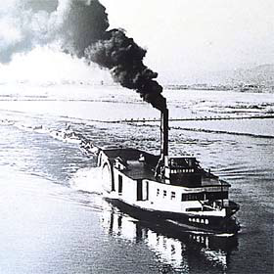
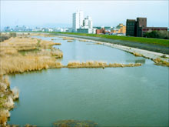
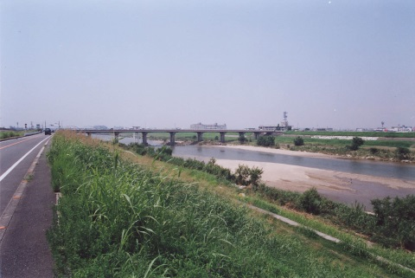
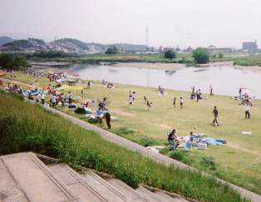
都心から近い豊かな自然（淀川、大和川）
淀川
延長75km、流域面積8,240 km²の一級河川。
古来より舟運が盛んで、大阪と京都を結ぶ文化の路としても川が利用されてきた。
大和川
延長68km、流域面積1,070km² の一級河川。
はん濫被害を軽減などを目的に、上町台地の北に水路（堀江と呼ぶ）が開削され、この堀江
の水路により、瀬戸内と大和や山城が船で結ばれ、水上交通が盛んであった。
淀川
大和川
枚方大橋付近を航行する外輪船
菅原城北大橋より上流を望む
大和川の自然
大和川における高水敷の利用状況
出典：淀川水系河川整備計画（H21.3）および大和川水系河川整備計画（H25.11）

Slide 5
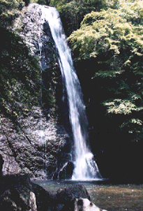
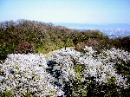
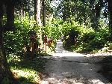
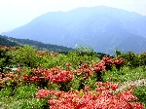
憩い、楽しむレジャースポット（国定公園）
明治の森箕面国定公園（北摂山系）
1967年（昭和42年）12月に「明治百年」を記念して東京都の高尾山とともに国定公園に指定。
公園は、箕面市北部 の低山岳地帯（標高100から600ｍ）に位置し、紅葉と滝で有名な府営箕面公園とその周辺の森林を合わせた963haの地域となっている。
金剛生駒紀泉国定公園（金剛生駒/和泉葛城山系）
大阪府と奈良県にまたがる、生駒、葛城、金剛、岩湧などの優れた山脈景観と、その裾野に点在する社寺、旧跡などの価値が高く評価され、1958年（昭和33年）4月、「金剛生駒国定公園」として指定。
その後、1996年（平成8年）10月には和歌山県との府県境に連なる自然豊かな和泉葛城山系が編入され、名称も「金剛生駒紀泉国定公園」と改められた。現在、23,119haが指定されている。
（明治の森箕面国定公園）
（金剛生駒紀泉国定公園）
（生駒山）
（金剛山）
出典：大阪府HP
（葛城山）

Slide 6
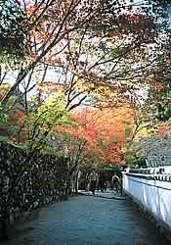
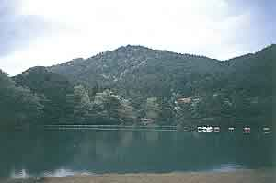
憩い、楽しむレジャースポット（府立自然公園）
府立北摂自然公園
自然公園法に基づき自然を生かした地域の環境整備、自然レクリエーションの場作りなど、総合的な地域振興を進めるため、北摂山系に点在する10地区（2,594ha）を「大阪府立北摂自然公園」に2001年（平成13年）8月に指定。
府立阪南・岬自然公園
大阪府の西端にあたる阪南市及び岬町の優れた自然環境の保護と利用を図るため、地元や土地所有者の理解と協力を得て、4つの地区（947ha）を2011年（平成23年）7月に新たに指定。
北摂自然公園 剣尾山地区（剣尾山）
北摂自然公園 ポンポン山地区（神峰山寺周辺）
出典：大阪府ＨＰ

Slide 7
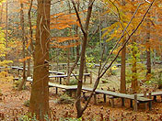
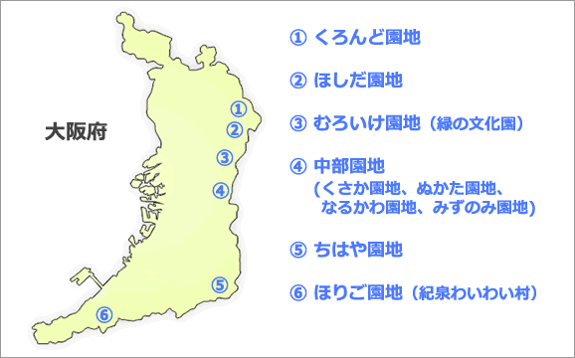
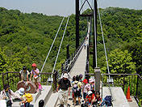
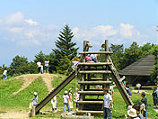
憩い、楽しむレジャースポット（府民の森）
府民の森
大阪府が府政100年を記念して、金剛生駒紀泉国定公園の身近で豊かな自然に親しめるよう、レクリエーションの拠点として整備した自然公園施設。
交野市のくろんど・ほしだ園地から、泉南市のほりご園地まで、9つのそれぞれに特徴を持った園地で全体面積は617ha。
くろんど園地
ほしだ園地
出典：大阪府ＨＰ
ちはや園地

Slide 8
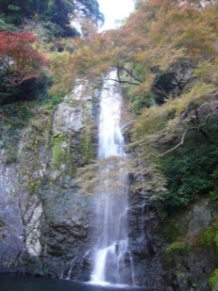
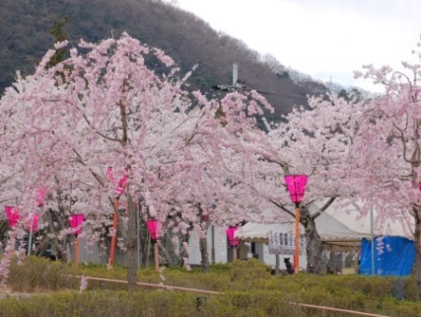
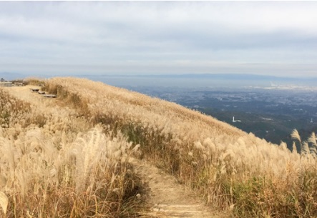
憩い、楽しむレジャースポット（長距離自然歩道）
東海自然歩道（北摂）
1972年（昭和47年）に開設された東京の“明治の森高尾国定公園”と同じく1972年（昭和47年）に開設された大阪の“明治の森箕面国定公園”までの１都２府８県（東京都・大阪府・京都府・神奈川県・山梨県・静岡県・愛知県・岐阜県・三重県・滋賀県・奈良県）を結ぶ総延長1,697.2kmの日本最初の長距離自然歩道（1974年（昭和49年）完成）。
府内の美しい北摂山系を縫うこの自然歩道には、景勝地や史跡が点在し、自然も歴史も楽しめる絶好のハイキングコース。
近畿自然歩道
近畿自然歩道は、近畿を中心とした2府7県（福井、滋賀、三重、京都、大阪、兵庫、奈良、和歌山、鳥取）をとおり、太平洋及び瀬戸内海と日本海とを結ぶ路線延長3,258kmにわたる、全国で8つ目の長距離自然歩道。
金剛葛城自然歩道（南大阪）
屯鶴峰（奈良県香芝市）から槇尾山（和泉市）までの自然歩道で、ダイヤモンド・トレールの愛称で親しまれている。奈良県側も含めて延長45㎞のルートは二上山、大和葛城山、金剛山、岩湧山の山頂を通過し、金剛葛城山系の雄大な景観が楽しめる。
※ダイヤモンドという名称は、金剛山の「金剛（石）」に由来。
箕面大滝（東海自然歩道）
摂津峡（東海自然歩道）
岩湧山（金剛葛城自然歩道）
出典：環境省HP

Slide 9
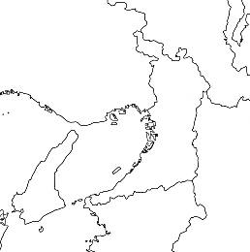
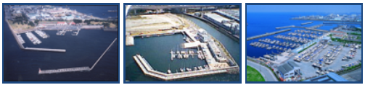
憩い、楽しむレジャースポット（海の駅）
海の駅とは
海からプレジャーボートユーザーが、陸から一般の方々が、気軽に立ち寄れる施設を提供するなど利便性向上を図るとともに、体験乗船会など独自のイベントを企画することなどにより、海洋レジャーの普及・舟艇利用の促進や舟艇産業の活性化、地域の活性化・周辺地域の観光振興を図ることを目的としている。
■海の駅（大阪湾周辺）
1
 | 名称 | 所在地
① | ひめじきば | 兵庫県姫路市
② | 南あわじみなと | 兵庫県南あわじ市
③ | すもとサントピア | 兵庫県洲本市
④ | あわじ島つな港 | 兵庫県淡路市
⑤ | あわじ交流の翼港 | 兵庫県淡路市
⑥ | こうべたるみ | 兵庫県神戸市垂水区
⑦ | こうべすま | 兵庫県神戸市須磨区
⑧ | しんにしのみや | 兵庫県西宮市
⑨ | おおさかほっこう | 大阪市此花区
⑩ | かいづか・にしきのはま | 大阪府貝塚市
⑪ | いずみさの関空マリーナ | 大阪府泉佐野市
⑫ | たじり | 大阪府泉南郡田尻町
⑬ | たんのわヨットハーバー | 大阪府泉南郡岬町
⑭ | わかやまマリーナシティ | 和歌山県和歌山市
8
9
6
7
大和川
5
4
10
11
2
13
12
3
14
海の駅のイメージ
出典：近畿運輸局HP

Slide 10
特色ある「大阪産（もん）」農林水産物
17品目のなにわの伝統野菜
＜「なにわの伝統野菜」の基準＞
(1) 概ね100年前から大阪府内で栽培されてきた野菜
(2) 苗、種子等の来歴が明らかで、大阪独自の品目、品種であり、栽培に供する苗、種子等の確保が可能な野菜
(3) 府内で生産されている野菜
品名 | 原産地
毛馬胡瓜（けまきゅうり） | 大阪市
玉造黒門越瓜（たまつくりくろもんしろうり） | 大阪市
勝間南瓜（こつまなんきん） | 大阪市
金時人参（きんときにんじん） | 大阪市
大阪しろな（おおさかしろな） | 大阪市
天王寺蕪（てんのうじかぶら） | 大阪市
田辺大根（たなべだいこん） | 大阪市
芽紫蘇（めじそ） | 大阪市
服部越瓜（はっとりしろうり） | 高槻市
鳥飼茄子（とりかいなす） | 摂津市
三島独活（みしまうど） | 茨木市
吹田慈姑（すいたくわい） | 吹田市
泉州黄玉葱（せんしゅうきたまねぎ） | 岸和田市、貝塚市、泉佐野市、泉南市、田尻町
高山真菜（たかやままな） | 豊能町
高山牛蒡（たかやまごぼう） | 豊能町
守口大根（もりぐちだいこん） | 大阪市、守口市
碓井豌豆（うすいえんどう） | 羽曳野市
出典：大阪府HP
Notes:
●それでは、１点目のビジョンとは、ですが、くらすなら大阪を合言葉に、たくさん、かつ多様な人々が住み、働き、学び、楽しむことができる大阪を実現するための、「住まいと都市」の将来像や取組みの大きな方向性を示すものと定義しています。
●ここで、これまでの「まち」という言葉でなく、都市という言葉を使っている点ですが、これは、まちというのは、全国どこにでも存在するわけですが、大都市である大阪としては、地方部とは異なる、人口が集密するエリアとして、都市という言葉を使って行きたいという考えを持っています。

Slide 11
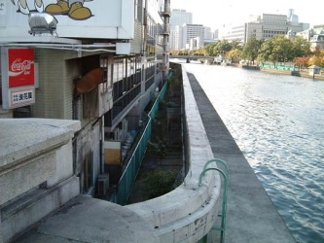
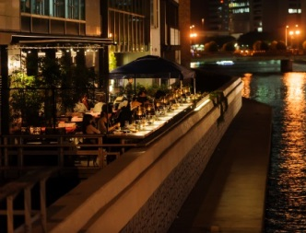
水辺のにぎわい
全国に先駆けて取り組んだ水辺の規制緩和（例：北浜テラス）
中之島公園を望む絶好のロケーションを活かした水辺の賑わいづくりを創出したいという地域の声を受け、2009年（平成21年）に特例措置指定区域内の社会実験としてスタート。水都関連イベントやクルーズ企画と連携した取組みや、テラスからの中央公会堂等の近代建築や中之島公園の眺望が好評を博する。2012年（平成24年）に河川法準則の区域指定を受け、ビルオーナーや地域住民等で構成する協議会が占用許可を受け、現在１２床まで拡大。
（参考） 河川敷地占用許可準則の改正
2011年度 都市及び地域の再生等のために利用する施設に係る占用の特例
2016年 民間企業等による占用許可期間を「3年以内」から 「10年以内」へと延長
規制緩和
整備前
整備後
□水都大阪の歩み
2001年12月 内閣官房都市再生本部都市再生プロジェクト認定
2009年8～10月 水都大阪2009開催
2010年4月 水都大阪推進委員会設立
2013年5月 水と光のまちづくり推進会議設立
□これまでの取り組み
・にぎわいづくり：水都大阪フェス開催(H23～28)、中之島にぎわいの森イベント開催(H22～28)
・にぎわい施設の誘致：北浜テラス、中之島バンクス、西天満若松浜、中之島GATE

Slide 12
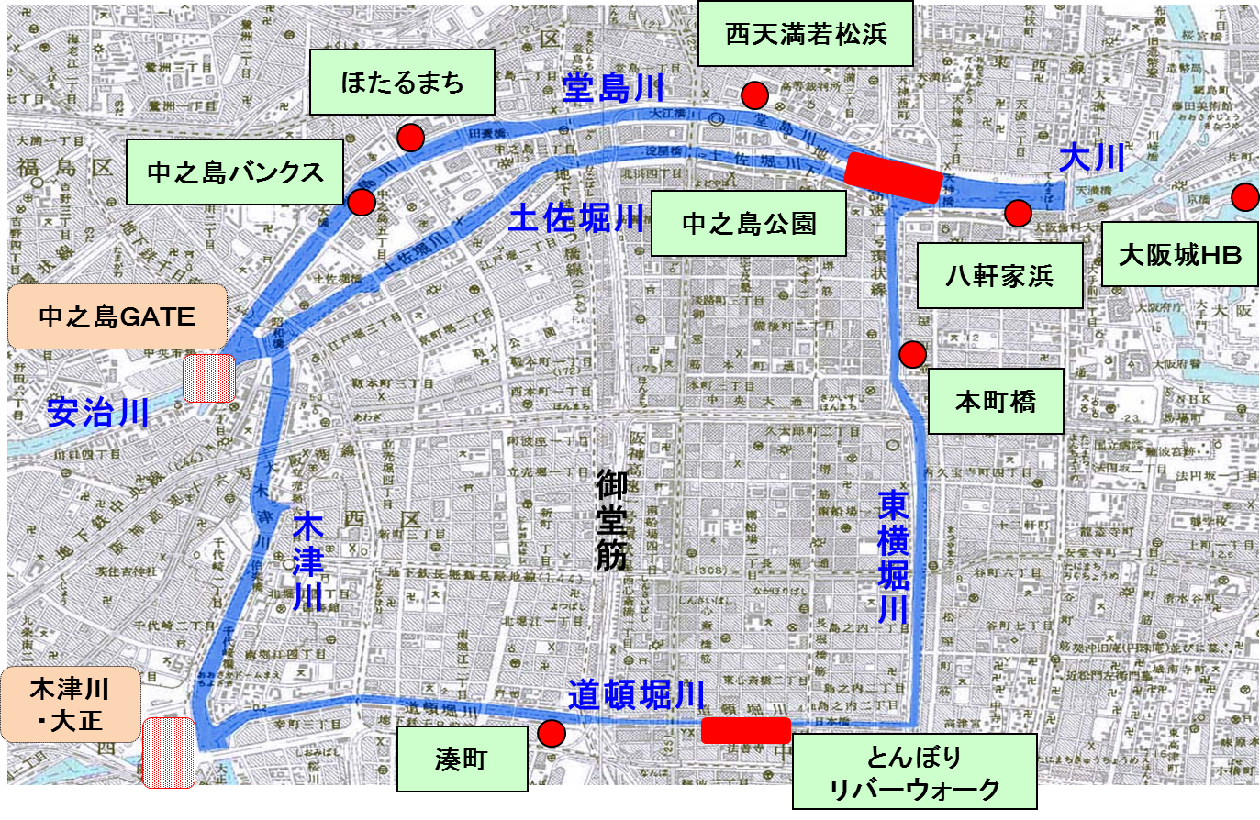
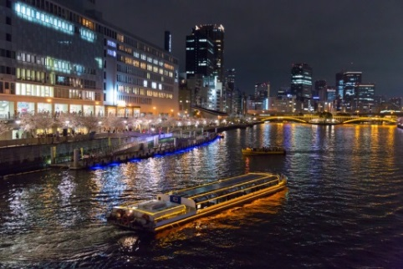
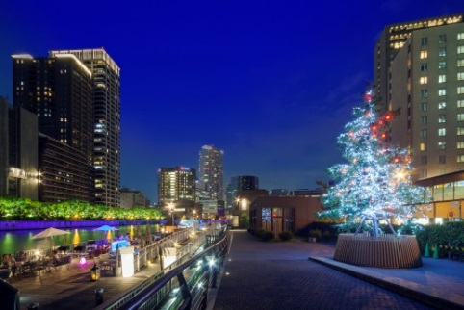
水辺の魅力空間づくり
これまでの府、市、経済界が連携した水と光のまちづくりの取り組みを発展・進化させるため、更なる水辺魅力の向上と共に、その拠点を水上で結ぶ舟運の活性化や、舟運の拠点空間の創造を図っていく。
水の回廊の主な拠点
八軒家浜
中之島バンクス

Slide 13
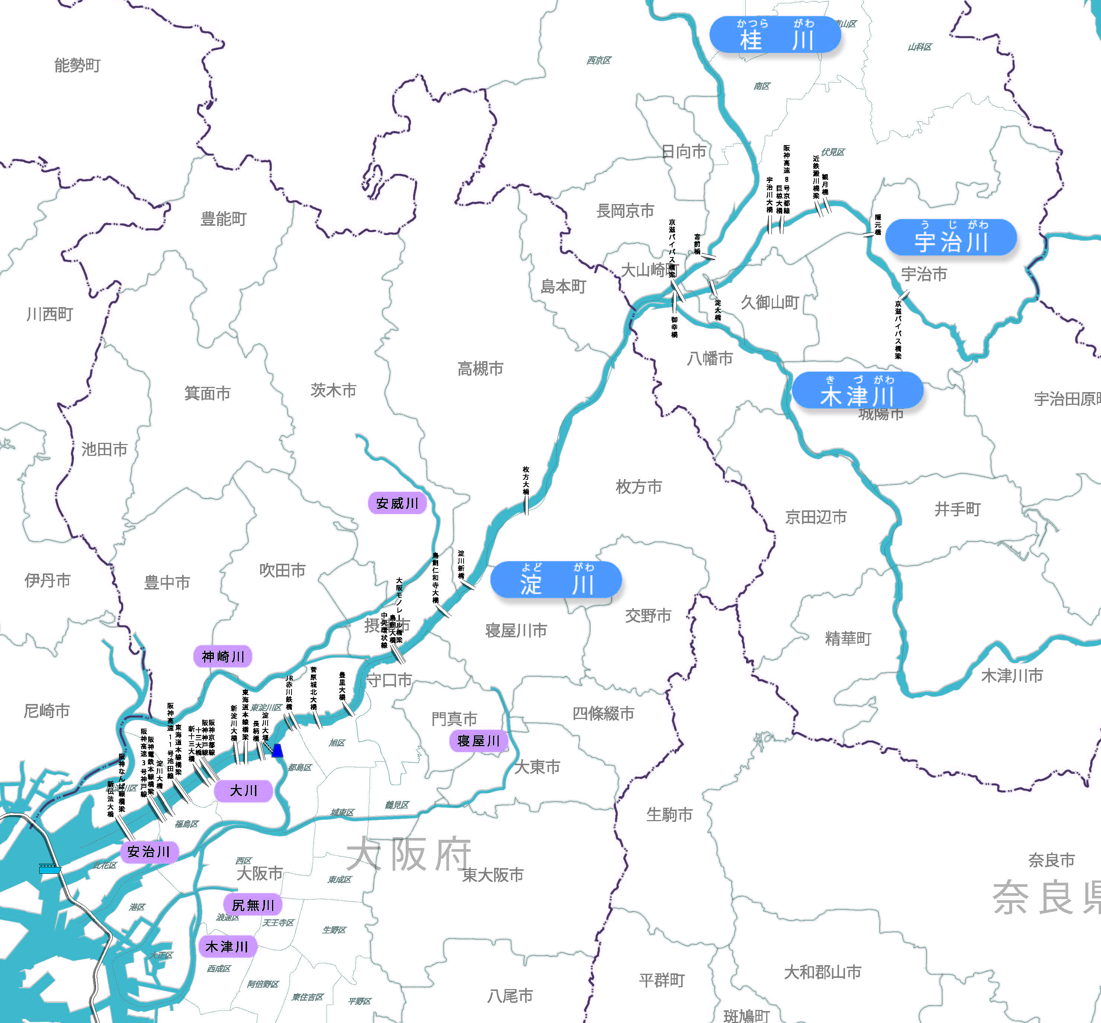
淀川舟運の復活によるにぎわい空間の創造
大阪府では、国土交通省近畿地方整備局、淀川沿いの自治体と連携して、大阪から京都までの「淀川舟運」を復活させ、かつて宿場町として栄えた淀川沿いが、広域的に魅力あふれる都市空間となるよう取組を進めている。
＜淀川周辺にある地域資源の例＞
京街道
ｱｻﾋﾋﾞｰﾙ大山崎山荘美術館
寺田屋
伏見宿
三川合流域
八幡（背割堤）
離宮八幡宮・大山崎
八幡
淀川上流エリア
サントリー山崎蒸溜所
伏見・三十石船
くらわんか船
枚方宿
三川合流域拠点施設
「さくらであい館」
大塚
西国街道
枚方
国宝・石清水八幡宮
淀川中流エリア
点野
背割堤地区・八幡桜まつり
佐太天神宮
鳥飼
鍵屋資料館・枚方宿
柴島・毛馬
佐太
守口宿
五六市（枚方宿）
なにわ淀川花火大会
柴島
ひらかたパーク
毛馬
文禄堤・守口宿
淀川河口エリア
新北野
海老江
天保山
船着場
都心エリア
大阪城
海遊館
道頓堀
ベイエリア
水の回廊

Slide 14
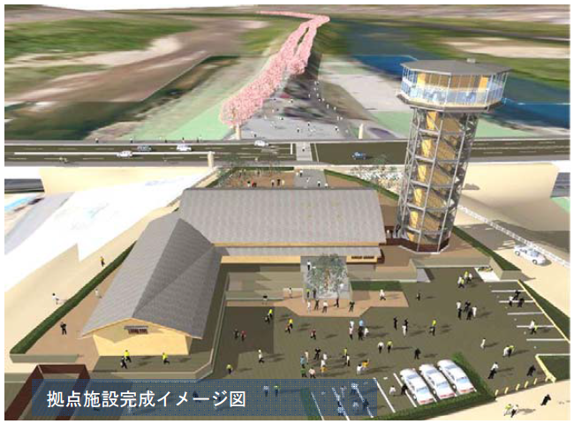
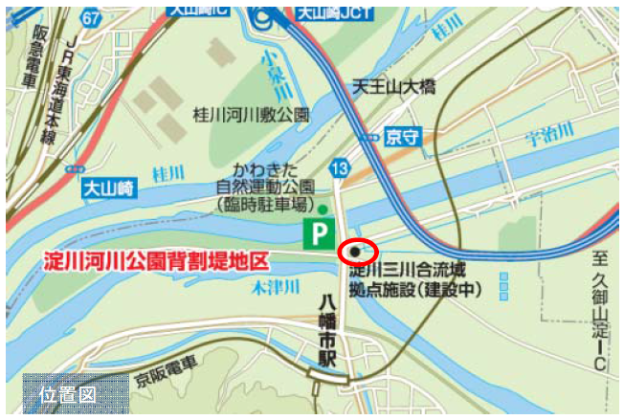
三川合流域の地域間交流拠点の整備
桂川、宇治川、木津川が合流し、琵琶湖・淀川水系の結節点となっている淀川三川合流域は、多くの自然・歴史資産が残された地域である。
多様な主体や世代が、豊かな自然環境や歴史文化にふれあい、交流し、「川とまち」「川とひと」とをつなぐ地域間交流の拠点となる施設として「三川合流域拠点施設」の整備が進められている（2017年（平成2９年）３月オープン予定）。
出典：近畿地方整備局淀川河川事務所 資料

Slide 15
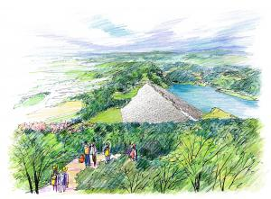
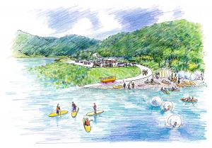
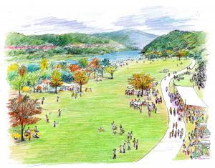
安威川ダム周辺の環境を活かした魅力ある地域づくり
安威川ダム周辺の自然・社会条件特性や安威川ダム整備に関わる上位計画・関連計画の基本的な考え方を踏まえ、安威川ダム周辺における地域にふさわしい整備や保全を将来にわたって進めていくための方向性や、官民連携の進め方を示す基本方針を策定（2009年（平成21年）8月）。
また、2012年度（平成24年度）に『安威川ダム継続』との国の方針を受け、周辺整備についても具体化に向けワークショップ等を開催し、地域住民や公募による府民との意見交換会などを実施している。
2013年（平成25年）に『継続的運営の仕組み』の前身となりうる、大学、市民、NPOなどで構成された『安威川ダムファンづくり会』を立上げ、様々な活動の提案をいただいた。引き続き『安威川ダムファンづくり会』を開催し、官民共同による活動の｢担い手｣の発掘を行いながら、活動の仕組みづくりにつなげている。
なお、本体工事については、2014年（平成26年）に着手し、2020年（平成32年）完成を目標に事業を進めている。
ワークショップで共有された安威川ダム周辺の主なイメージ
湖面を望むレクリエーション広場
ダム周辺を巡れるハイキング道
ダム湖面を活かした日常活動
大阪府HPを基に作成

Slide 16
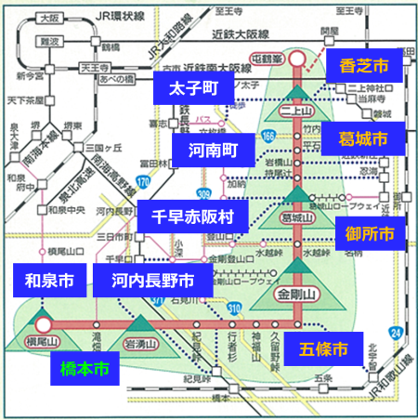
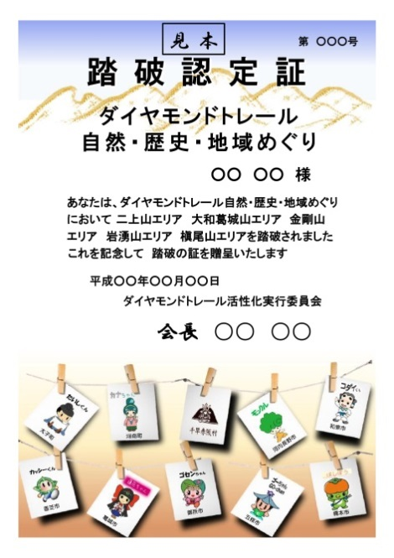
都市近郊にある自然公園を活かした地域づくり
大阪・奈良・和歌山の府県境を縦走する金剛葛城自然歩道（ダイヤモンドトレール）では、2011年（平成23年）国際森林年を契機として、沿線市町村、府県が連携し、ダイヤモンドトレール活性化実行委員会を立上げ、地域の活性化に取り組んでいる。
○ダイヤモンドトレール活性化実行委員会
・ダイヤモンドトレール（ダイトレ）沿線の市町村（河内長野市、
和泉市、太子町、河南町、千早赤阪村、五條市、御所市、香芝市、
葛城市、橋本市）と府県（奈良県、和歌山県、大阪府）で構成。
・ダイトレとその周辺エリアの魅力を再発掘、金剛生駒紀泉山系の
「自然」、「歴史」、「周辺施設や名産品」の情報を発信、
ハイキングなどの「健康」づくりの場を提供することを目的に活動。
○利用促進イベント
≪ダイトレ・ウォーク≫
・ダイトレ及びアクセスルートを
利用したワンデイウォーキング。
≪５山３峠めぐり、自然・歴史めぐり、
自然・歴史・地域めぐり≫
・ダイトレ及びその周辺エリアの
沿線資源をポイントにした
ポイントラリー。
○ボランティアによるサポート活動
≪ダイヤモンドトレールサポーター≫
・ダイトレ及びアクセスルートの安全・安心・快適な利用環境づくりのため、
ルート上の転石、支障木の撤去やルート周辺の灌木の整理などのサポート活動
を行っていただける団体等をダイヤモンドトレール活性化実行委員会が登録。
関係市町村のマスコットキャラクターを配した踏破認定証

Slide 17
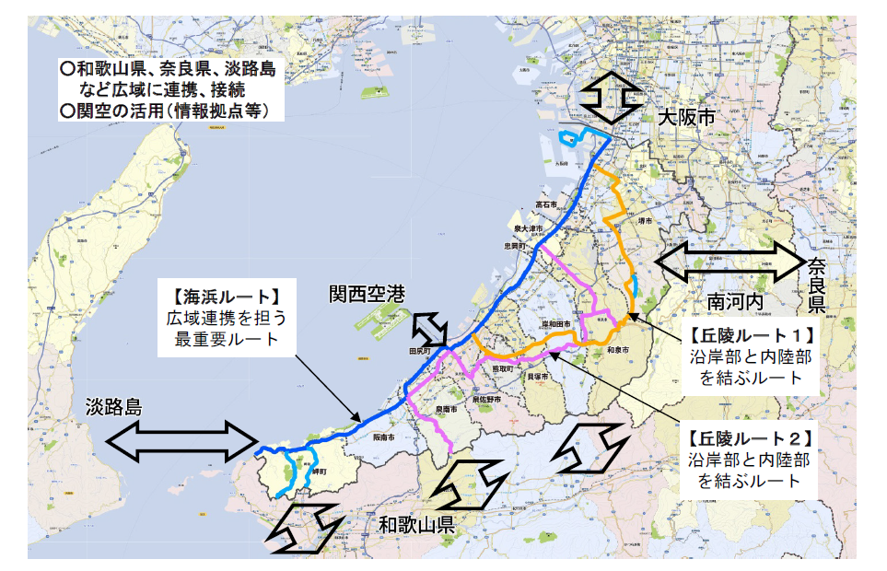
大阪湾の魅力を楽しめる回遊性の向上
泉州サイクルルート構想（案）
公益財団法人堺都市政策研究所が、泉州地域の各市町独自の自転車を活用したまちづくりの施策の成果と、これまでの研究成果をベースとして、調査研究を進め、行政に対する提言として取りまとめた（2016年（平成28年3月））。
出典：公益財団法人堺都市政策研究所「泉州地域における自転車を活かしたまちづくりに関する調査研究」（H28.３）
※本構想実現には、市町が事業主体となり、関係者間での調整が必要

Slide 18
Notes:
18

